Slide 1

Ритм
Облачный сервис онлайн-записи
«Ритм» — облачный сервис онлайн-записи для клиник и салонов красоты
«Ритм» автоматизирует запись, напоминания и аналитику, чтобы клиники и салоны теряли меньше клиентов и зарабатывали больше.
Автор
Роль
Аудитория
Команда «Ритм»
Презентация продукта
Для владельцев и управляющих частных клиник и салонов красоты
Notes:
Добрый день! Меня зовут [Имя], я представляю команду «Ритм». Сегодня я расскажу, как наш облачный сервис помогает клиникам и салонам красоты автоматизировать запись, напоминания и аналитику — чтобы вы теряли меньше клиентов и зарабатывали больше.

Slide 2

Проблема
Каждая третья запись теряется на звонках и в мессенджерах
30%
25%
до 15%
Звонки без ответа
Потерянные записи
Потеря выручки
30% звонков остаются без ответа
25% записей теряются из-за ручного ввода
до 15% выручки уходит на простои и неявки
Потери на каждом этапе записи складываются в заметное падение выручки
Notes:
Посмотрите на эти цифры: треть звонков остаётся без ответа, ещё четверть записей теряется при ручном вводе, и в итоге до 15% выручки уходит на простои и неявки. Администратор физически не успевает отвечать на все звонки, особенно в пиковые часы, а каждая ошибка в журнале — это потерянный клиент. В сумме это не просто неудобство, а прямые деньги, которые ваш бизнес теряет каждый месяц. Давайте посмотрим, как «Ритм» решает эту проблему.

Slide 3



Как это работает
«Ритм» — онлайн-запись в три шага
1
2
3
Клиент выбирает время
Система подтверждает и напоминает
Мастер подтверждает запись
На сайте клиники клиент видит свободные окна мастеров и сам бронирует удобное время — без звонков и ожидания ответа.
Бронь создаётся автоматически, клиент получает подтверждение и напоминания — за 24 часа и за 2 часа до визита.
Расписание обновляется в календаре мастера в реальном времени, он видит все записи и подтверждает их в один клик.
Notes:
Давайте посмотрим, как «Ритм» работает на практике — всего три шага. Клиент заходит на сайт клиники, видит свободные окна и сам выбирает удобное время, не тратя время на звонки. Система сразу создаёт бронь и отправляет автоматические напоминания — это снижает неявки. Мастер видит обновлённое расписание в своём календаре и подтверждает запись в один клик. Весь процесс занимает меньше минуты и не требует участия администратора.

Slide 4





Возможности
Четыре ключевые возможности «Ритма»
Онлайн-запись 24/7
Автонапоминания
Клиенты записываются с сайта в любое время, без звонков и ожидания ответа.
Система напоминает клиенту за 24 часа и за 2 часа, поэтому о визите реже забывают.
Календарь мастеров
Аналитика загрузки
Синхронизированное расписание всех специалистов: занятость видна в реальном времени.
Отчёты по загрузке, неявкам и пиковым часам — для умного планирования смен.
Notes:
Теперь о том, что умеет «Ритм». Это четыре ключевые возможности, которые закрывают главные боли клиники. Первое — онлайн-запись с сайта, она работает круглосуточно, и клиенту не нужно дозваниваться. Второе — автоматические напоминания: за 24 часа и за 2 часа до визита. Это заметно снижает неявки: клиент вовремя вспоминает о визите. Третье — общий календарь мастеров: вы видите загрузку каждого специалиста в реальном времени и можете переназначать записи за минуту. И четвёртое — аналитика: понятно, кто приносит больше выручки, в какие часы пик, сколько клиентов не приходят. Дальше покажу, чем это отличается от привычных способов.

Slide 5

Сравнение способов записи
«Ритм» против телефона и бумажного журнала
Критерий
«Ритм»
Телефон
Бумажный журнал
Скорость записи
30 секунд
3–5 минут
5–10 минут
Потери заявок
2%
до 30%
до 30%
Напоминания
Автоматические
Ручные звонки
Нет
Доступ клиента
24/7, онлайн
В часы работы
Только в клинике
Отчёты
В один клик
Ручной подсчёт
Ручной подсчёт
«Ритм» выигрывает по всем пяти критериям — от скорости записи до аналитики.
Notes:
Посмотрите на эту таблицу: по каждому из пяти ключевых критериев «Ритм» опережает и телефонную запись, и бумажный журнал. Скорость записи — 30 секунд против нескольких минут разговора или поиска в журнале. Потери заявок: телефон и журнал теряют до 30% обращений, а «Ритм» — всего 2%. Напоминания клиентам — автоматические, а не ручные звонки администратора. Клиент записывается сам, когда удобно, без ожидания на линии. И наконец, отчёты: вся аналитика в один клик вместо ручного подсчёта. Поэтому переход на «Ритм» — это не просто удобство, а прямая экономия времени и денег.

Slide 6

Результаты клиентов «Ритма» за 2025–2026 годы
Доля онлайн-записей, %
Доля онлайн-записей выросла с 22% до 64%, неявки снизились с 17% до 5%, загрузка мастеров +15%
Данные клиентов «Ритма», 2025–2026
Notes:
Посмотрите на главный тренд: за два года доля онлайн-записей у наших клиентов выросла с 22% до 64%. Это означает, что почти две трети клиентов теперь записываются сами, без звонков администратору. При этом неявки снизились с 17% до 5% — напоминания работают. А загрузка мастеров выросла на 15%, потому что расписание заполняется равномернее. Это реальные данные наших клиентов за 2025–2026 годы.

Slide 7

Аудитория
«Ритм» подходит клиникам, салонам и кабинетам любого размера
Стоматология · косметология
Салонный сегмент
Локальные специалисты
Частные клиники
Салоны красоты
Кабинеты врачей
Специалисты ведут до 20 пациентов в день, каждому нужны напоминания и точное расписание. Барьер — интеграция с медсистемами.
Запись идёт через соцсети и мессенджеры, записи теряются в переписке. Барьер — привычка мастеров к бумажному журналу.
Врачу нужен простой календарь без обучения. Барьер — недоверие к облачным сервисам и вопрос безопасности данных.
Размер бизнеса не важен: от 1 кабинета до сети из 16+ точек
Notes:
Мы сделали «Ритм» гибким, чтобы он одинаково хорошо работал и в небольшом кабинете врача, и в сети клиник. Для стоматологий и косметологии — это точное расписание и напоминания, для салонов — замена хаоса в мессенджерах, для отдельных специалистов — простой календарь, который не нужно изучать. Размер бизнеса не имеет значения: тарифы и настройки подстраиваются и под один кабинет, и под сеть из шестнадцати точек. Поэтому дальше я покажу, как «Ритм» устроен внутри и что он даёт каждому из этих сегментов.

Slide 8
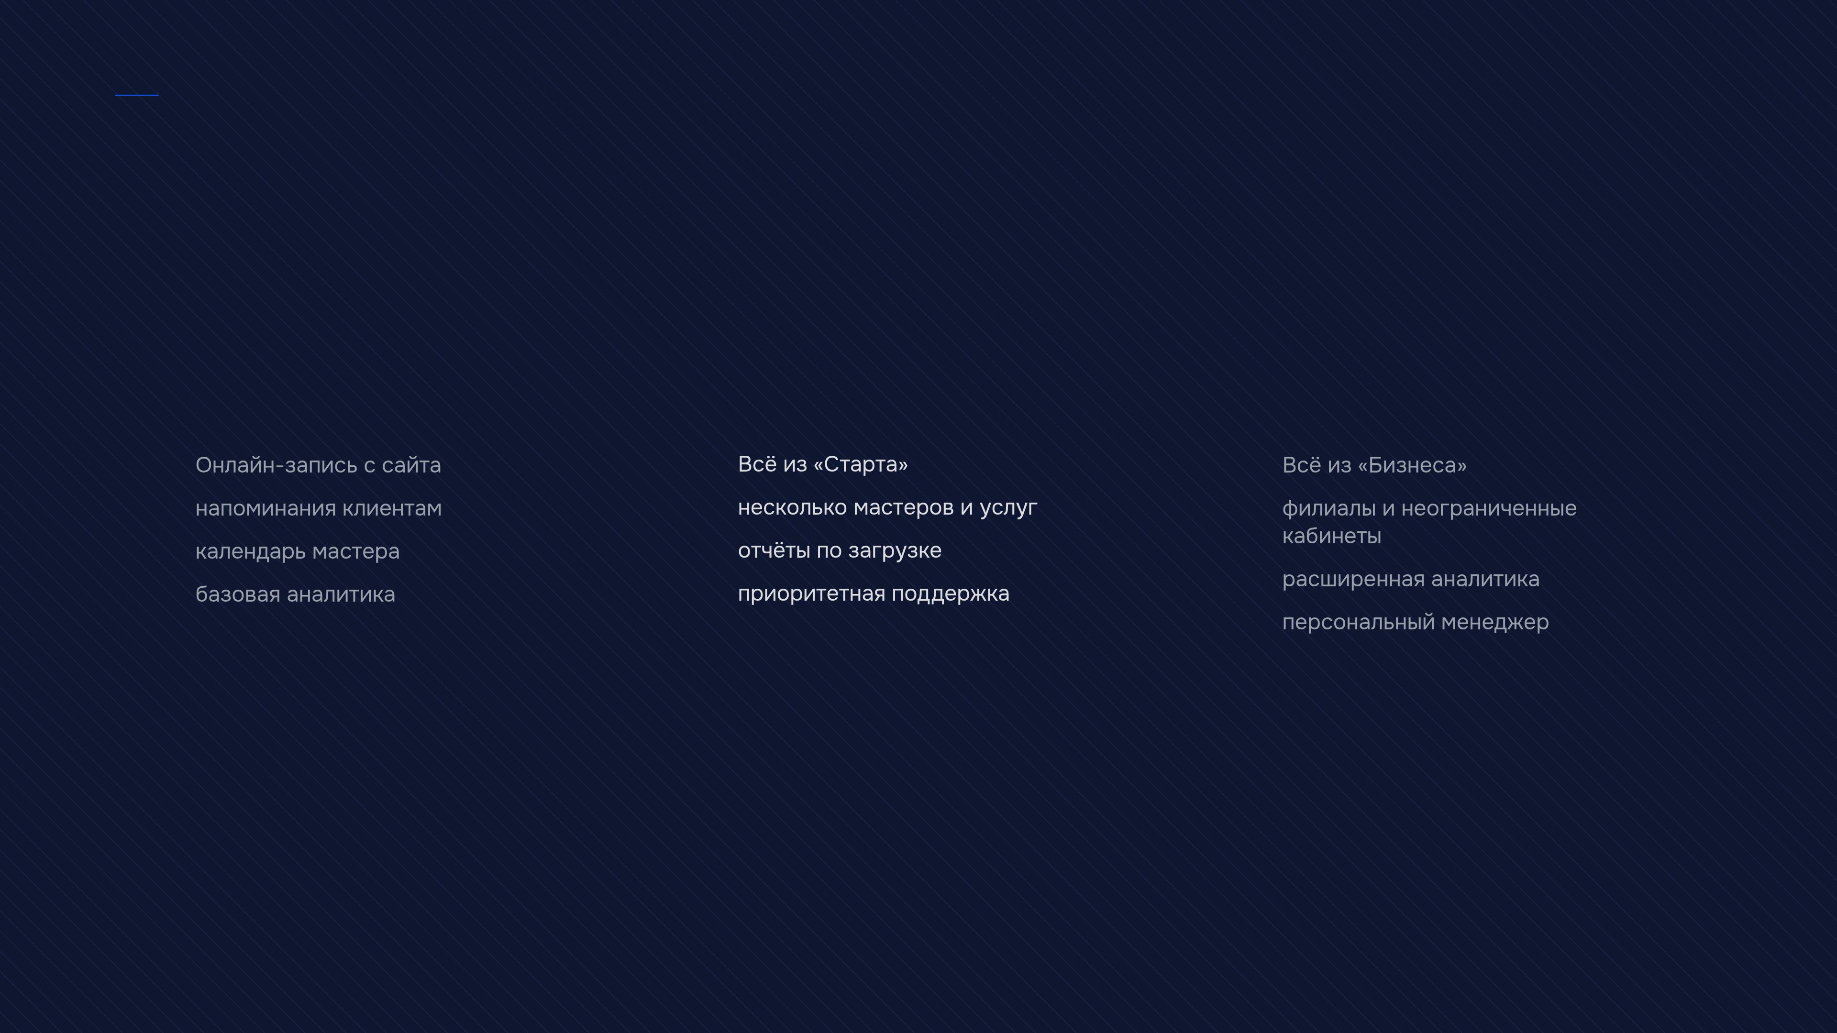
Тарифы
Прозрачные тарифы — от 4 900 ₽ в месяц
Старт
Бизнес
Сеть
Для 1 кабинета
До 5 кабинетов
Без лимитов
4 900 ₽
9 900 ₽
19 900 ₽
✓
✓
✓
✓
✓
✓
✓
✓
✓
✓
✓
✓
Notes:
Теперь о деньгах. Мы сделали три простых тарифа, чтобы вы платили только за то, что реально используете. «Старт» за 4 900 рублей в месяц — это всё, что нужно одному кабинету: онлайн-запись, напоминания и календарь. «Бизнес» за 9 900 — для клиники или салона до пяти кабинетов, с аналитикой загрузки и приоритетной поддержкой. А «Сеть» за 19 900 — для сетей без лимитов по филиалам и кабинетам. Подключение бесплатное, никаких скрытых платежей — вы платите только фиксированную сумму в месяц.

Slide 9

Подключение
4 недели от заявки до запуска
Неделя 1
Неделя 2
Неделя 3
Неделя 4
Аудит и настройка
Перенос данных и обучение
Тестовый режим
Официальный запуск
Анализируем процессы, настраиваем систему под ваши услуги и графики.
Работаем параллельно с текущей системой, проверяем напоминания и онлайн-запись.
Полный переход на «Ритм», подключение сайта и запуск рекламной кампании.
Переносим клиентскую базу и расписание, обучаем администраторов и мастеров.
Notes:
Внедрение «Ритма» занимает ровно четыре недели — за это время мы успеваем и настроить систему, и обучить команду. Первая неделя уходит на аудит ваших процессов и настройку под ваши услуги. На второй мы переносим базу клиентов и учим администраторов и мастеров работать с новой системой. Третья неделя — тестовый режим, когда вы работаете параллельно и ничего не теряете. И уже на четвёртой неделе происходит официальный запуск — вы начинаете принимать онлайн-записи с сайта.

Slide 10

Следующий шаг
Начните с бесплатной демонстрации «Ритма»
Оставьте заявку на сайте — покажем сервис за 30 минут, ответим на вопросы и подключим первые 14 дней бесплатно.
Оставить заявку
Смотреть демо 30 минут
Первые 14 дней — бесплатно
Notes:
Давайте перейдём к делу. Оставьте заявку на сайте — мы покажем «Ритм» вживую за 30 минут, ответим на все вопросы и поможем оценить, как сервис впишется в ваши процессы. Первые 14 дней — бесплатно, без карты и обязательств. Все контакты — на экране, ждём вас.

